Slide 1

Chào mừng các em đến với tiết học
Môn Hoạt động trải nghiệm

Slide 2

Bài 13: Ăn uống hợp lí

Slide 3

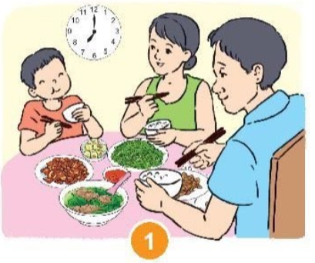
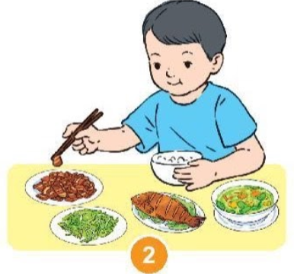
Hoạt động 1
Xác định việc ăn uống hợp lí và ăn uống không hợp lí
Ăn đúng bữa
Chỉ thích ăn thịt

Slide 4
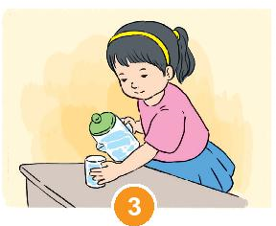
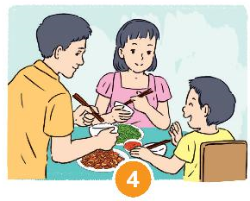
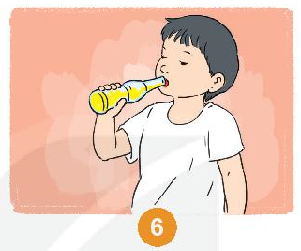
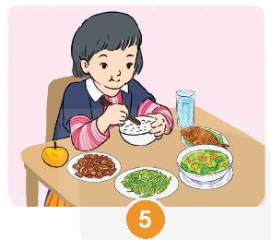
Uống nước đã đun sôi
hoặc nước đã khử trùng
Không ăn quá no
Ăn đủ chất
Chỉ thích uống nước ngọt

Slide 5
Ăn uống hợp lí
Uống nước đã đun sôi
hoặc nước đã khử trùng
Ăn đúng bữa
Không ăn quá no
Ăn đủ chất

Slide 6
Ăn uống không hợp lí
Chỉ thích uống nước ngọt
Chỉ thích ăn thịt

Slide 7

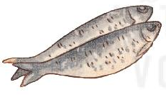
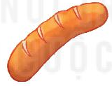
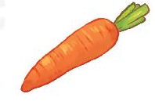

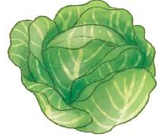
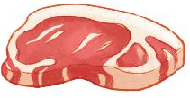
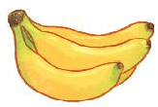
Hoạt động 2
Chọn thực phẩm tốt cho bữa ăn
Trò chơi: tôi cản…tôi cản...

Slide 8

Hoạt động 3
- Cùng bố mẹ lựa chọn thực phẩm tốt cho bữa ăn hằng ngày.
- Rèn luyện thói quen ăn uống hợp lí, vệ sinh an toàn.

Slide 9



Củng cố

